Slide 1
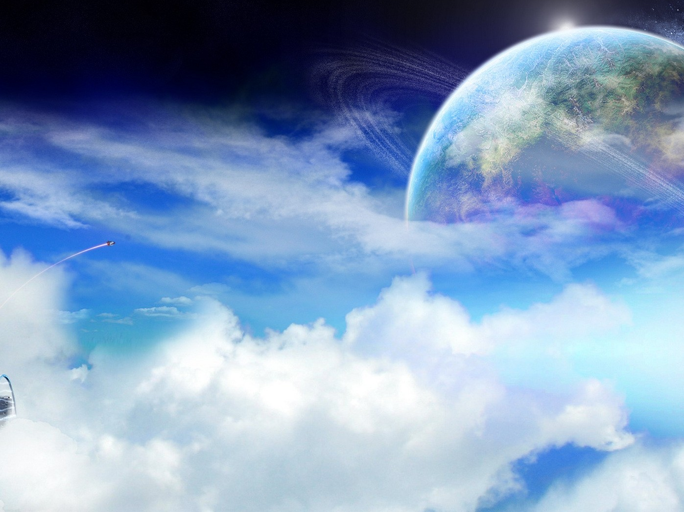
Космонавт Юрия Алексеевича Гагарина

Slide 2
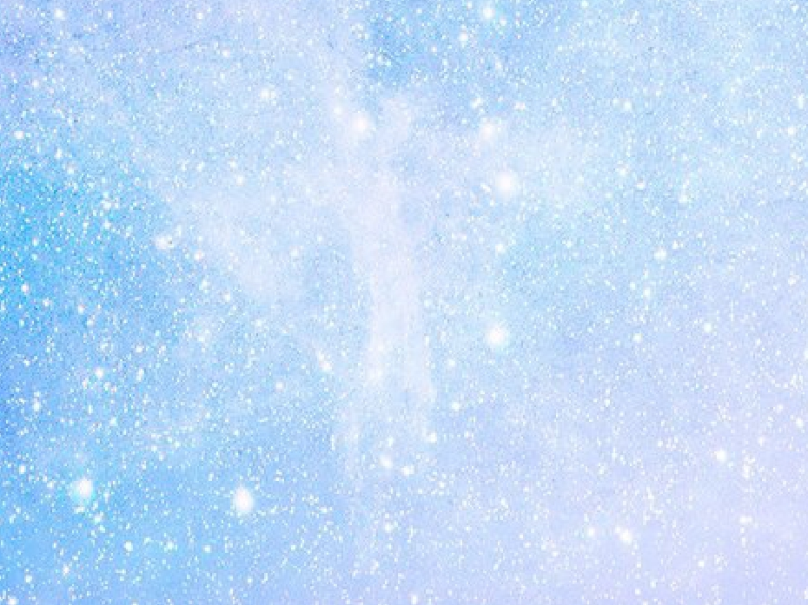
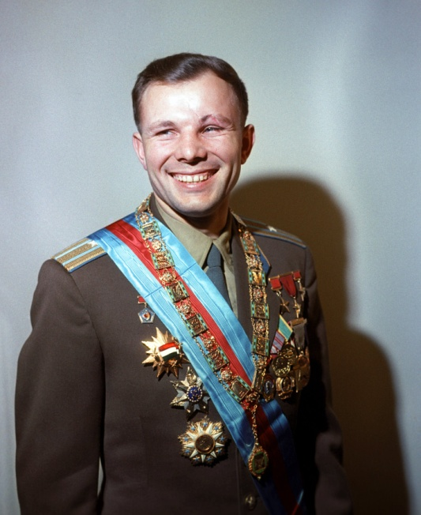
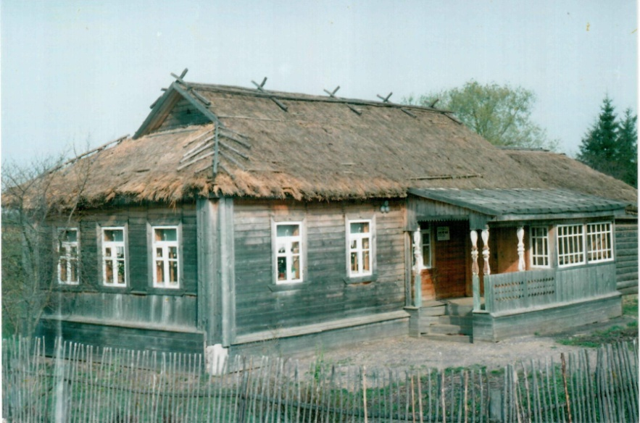
Гагарин Юрий Алексеевич
Юрий Алексеевич Гагарин родился 9 марта 1934 года в деревне Клушино Гжатского района Западной области РСФСР (ныне Гагаринский район Смоленской области), неподалёку от города Гжатск (ныне Гагарин). Русский.

Slide 3
Родители
Отец, Алексей Иванович Гагарин (1902—1973), — плотник.
Мать, Анна Тимофеевна Матвеева (1903—1984), — работала на молочнотоварной ферме.

Slide 4
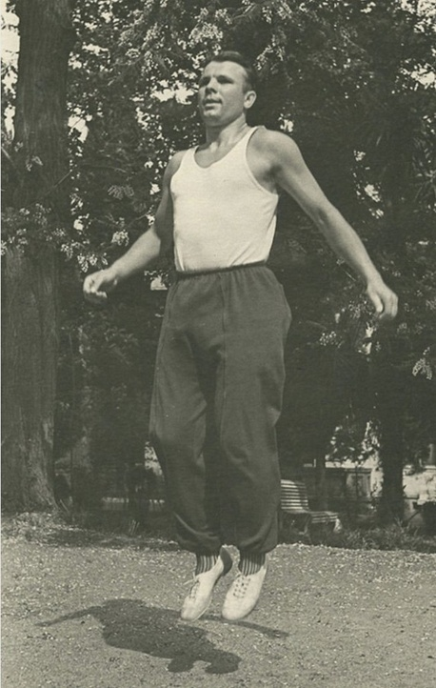
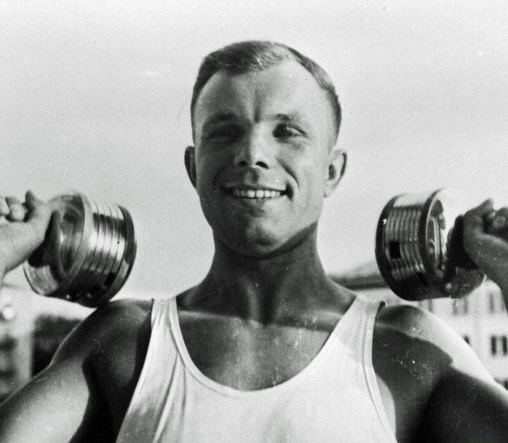
9 декабря 1959 года, Гагарин написал заявление с просьбой зачислить его в группу кандидатов в космонавты. Уже через неделю его вызвали в Москву для прохождения всестороннего медицинского обследования в Центральном научно-исследовательском авиационном госпитале. В начале следующего года последовала еще одна специальная медкомиссия, которая признала старшего лейтенанта Гагарина годным для космических полетов.

Slide 5
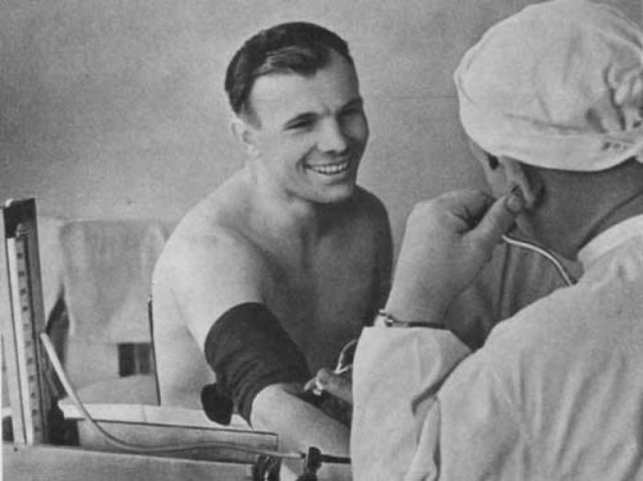
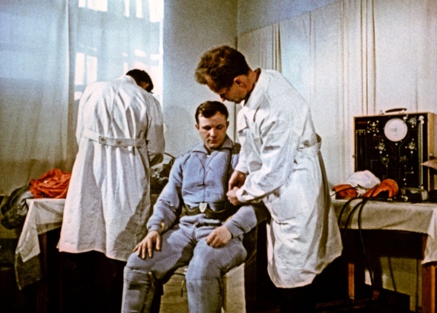
3 марта 1960 года приказом Главнокомандующего ВВС Константина Андреевича Вершинина зачислен в группу кандидатов в космонавты, а с 11 марта приступил к тренировкам.

Slide 6
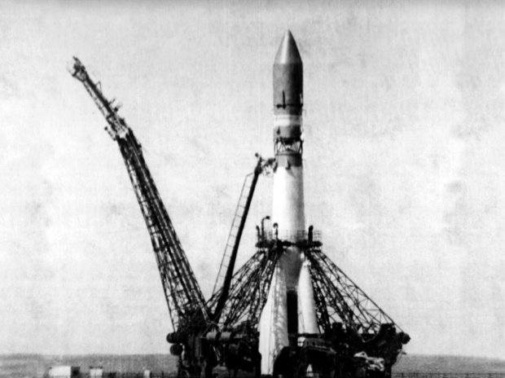
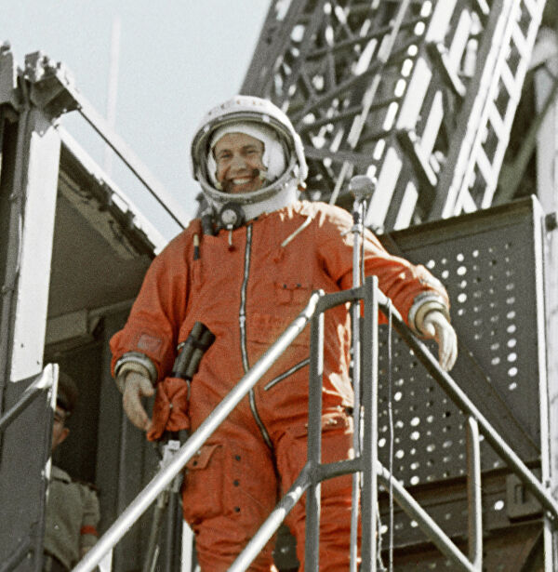
12 апреля 1961 года с космодрома Байконур впервые в мире стартовал космический корабль «Восток», с пилотом-космонавтом Юрием Алексеевичем Гагариным на борту, продолжительность полета составила 1 час 48 минут

Slide 7
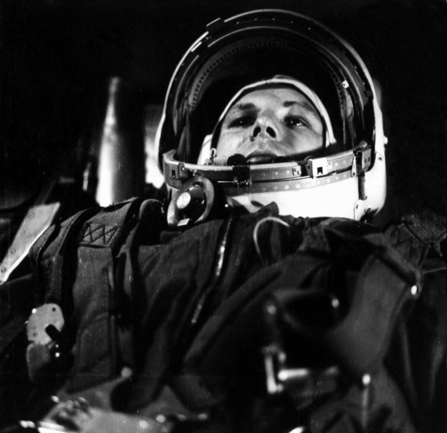
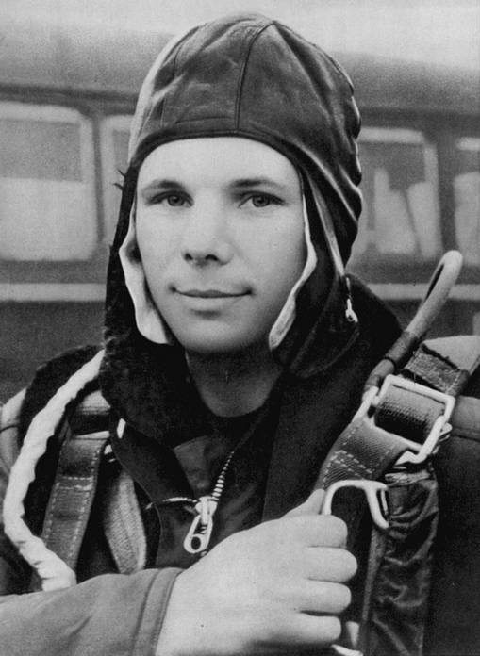
За этот подвиг Юрию Алексеевичу Гагарину было присвоено звание Героя Советского Союза и воинское звание майора досрочно (взлетал в звании старшего лейтенанта), а начиная с 12 апреля 1962 года день полёта Гагарина в космос был объявлен праздником — Днём космонавтики.

Slide 8
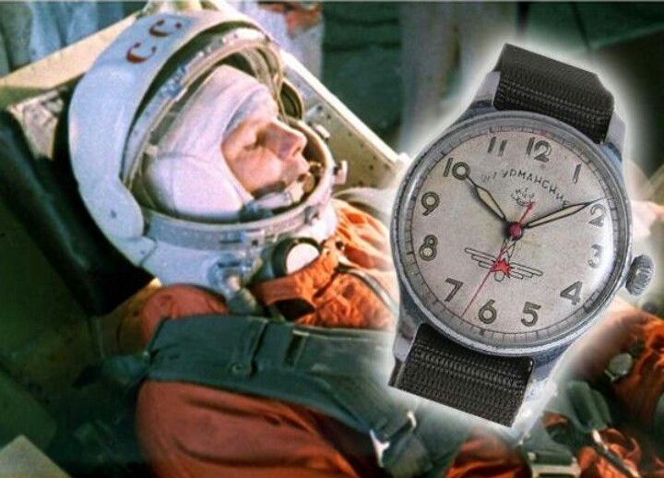
Старт корабля «Восток-1» был произведён в 09:07 12 апреля 1961 года по московскому времени с космодрома Байконур. Выполнив один оборот вокруг Земли в 10:55:34 на 108 минуте, корабль завершил плановый полёт (на одну секунду раньше, чем было запланировано).

Slide 9
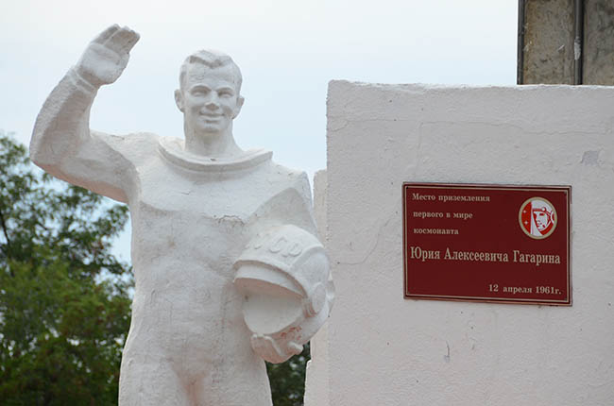
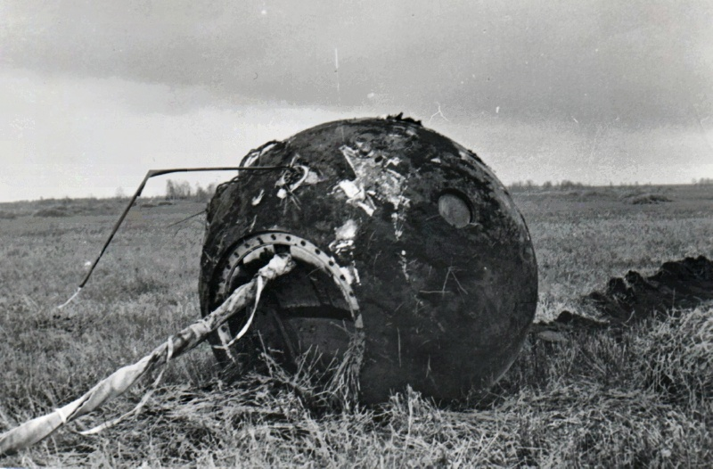
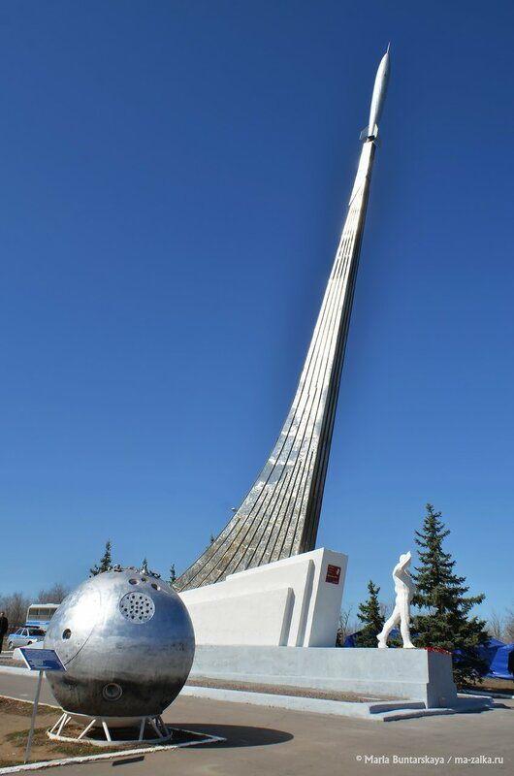

Slide 10
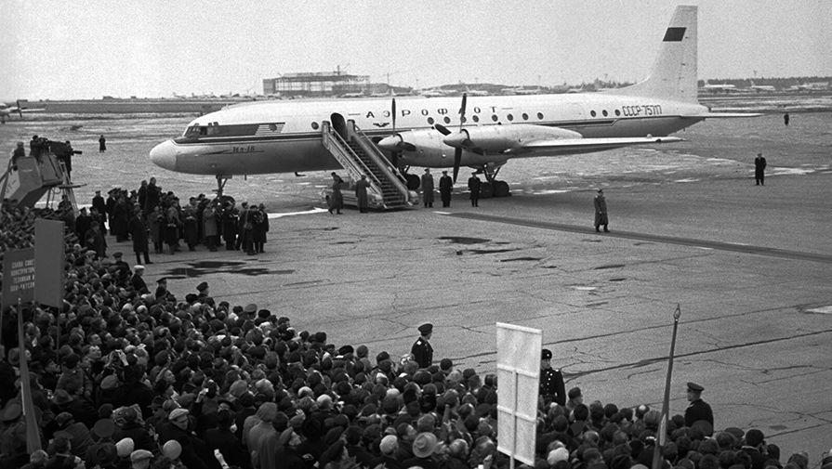
За Гагариным прилетел Ил-18, а на подлёте к Москве к самолёту присоединился почётный эскорт истребителей, состоящий из МИГов. Самолёт прилетел в аэропорт Внуково, там Гагарина ожидал грандиозный приём. От самолёта до правительственных трибун была протянута ярко-красная ковровая дорожка, по ней и пошёл Юрий Гагарин (по пути у него развязался шнурок на ботинке (по другой версии — подтяжка от носков), но он не остановился и дошёл до правительственных трибун, рискуя споткнуться и упасть), под звуки оркестра, исполняющего советский авиамарш «Мы рождены, чтоб сказку сделать былью».

Slide 11
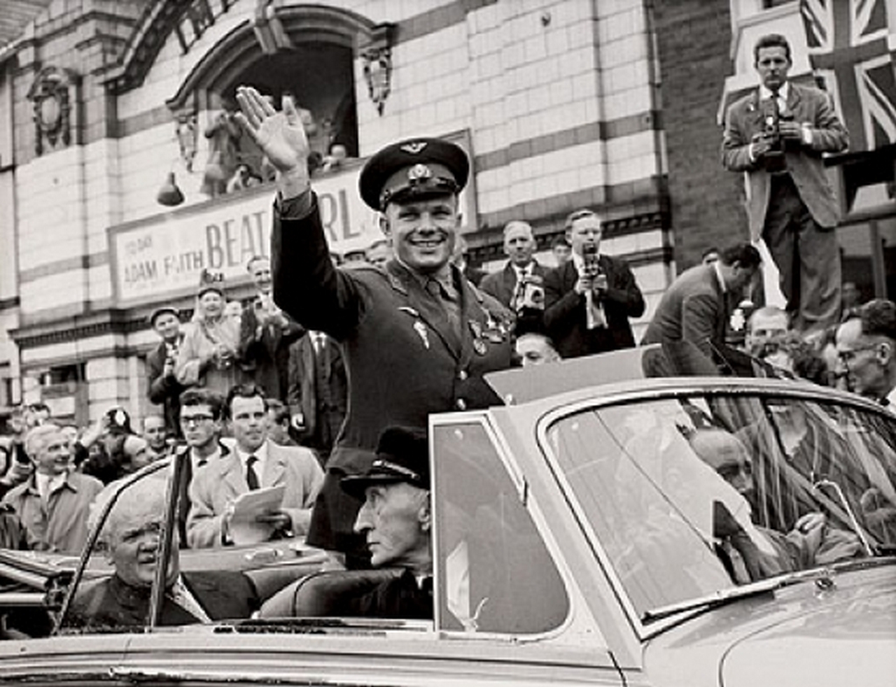
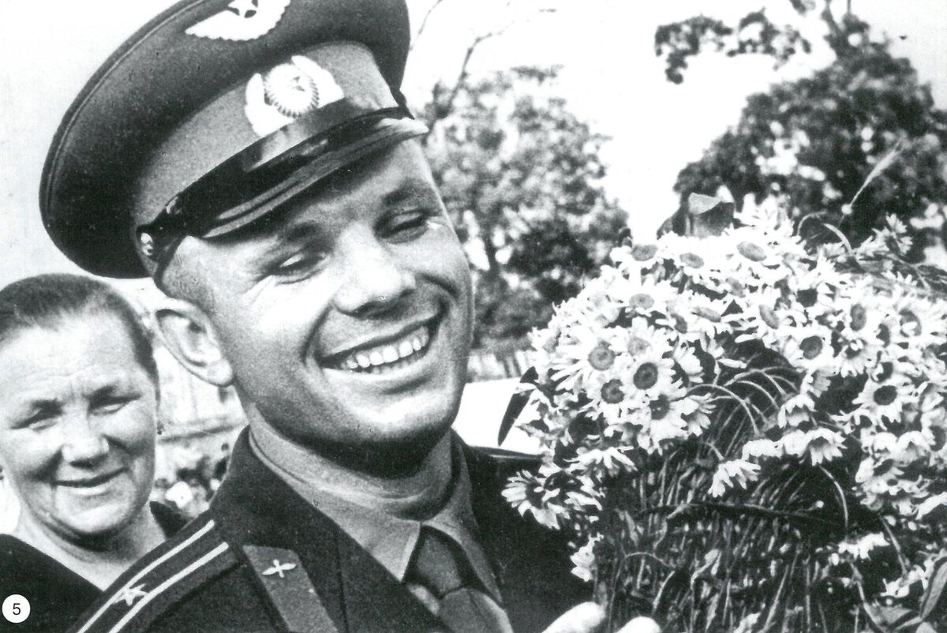
Дальше была поездка в открытой машине, Гагарин стоял во весь рост и всех приветствовал. Кругом слышались поздравления, многие махали плакатами. В роддомах прошли стихийные акции, многих младенцев назвали Юрами. Никита Хрущёв вручил Гагарину на Красной площади Золотую звезду «Героя Советского Союза» и присвоил новое звание «Лётчик-космонавт СССР».

Slide 12
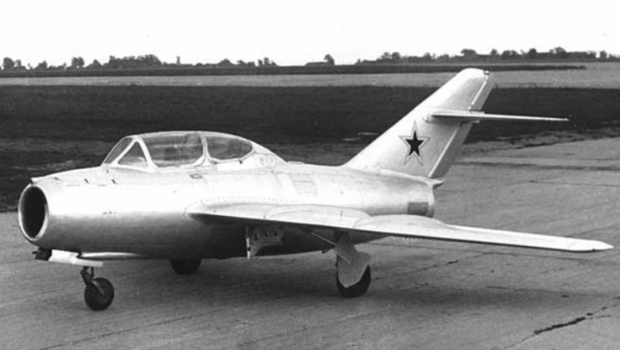
27 марта 1968 года Ю. А. Гагарин погиб при невыясненных обстоятельствах вблизи деревни Новосёлово Киржачского района Владимирской области во время одного из тренировочных полётов на самолёте МиГ-15УТИ вместе с военным лётчиком В. С. Серёгиным.

Slide 13
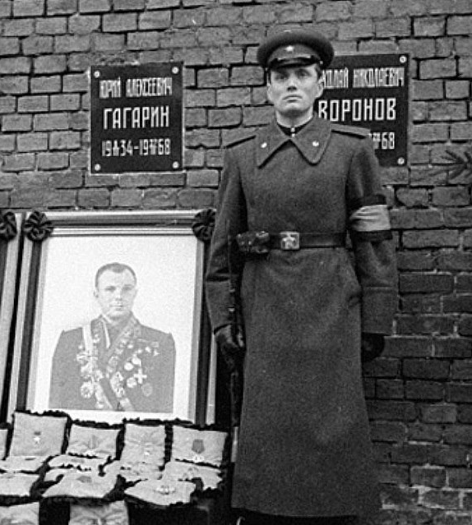
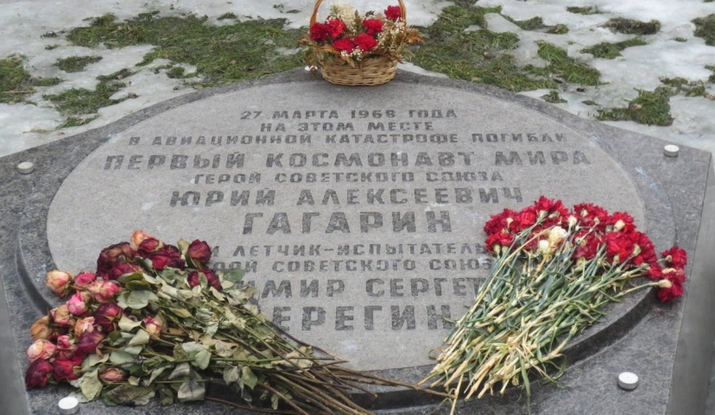
Похоронен Юрий Гагарин (урна с прахом) у Кремлёвской стены на Красной площади. Перед полётом в космос Ю. Гагарин составил прощальное письмо — на случай, если погибнет. Это письмо вручили жене после его гибели под Киржачом. "Если что случится, то прошу тебя, Валюша, не убиваться с горя. Береги, пожалуйста, наших девочек, люби их, как любил я. Вырасти из них, пожалуйста, не белоручек, а настоящих людей. Крепко-накрепко вас обнимаю и целую, с приветом, ваш папа и Юра". Письмо Валентина Ивановна прочла через много лет после смерти мужа. Гагарин спрятал это послание: то ли не захотел расстраивать жену, то ли рассчитывал, что, если что-нибудь случится, письмо всё равно найдут. После полёта в космос о письме Юрий Гагарин забыл.

Slide 14
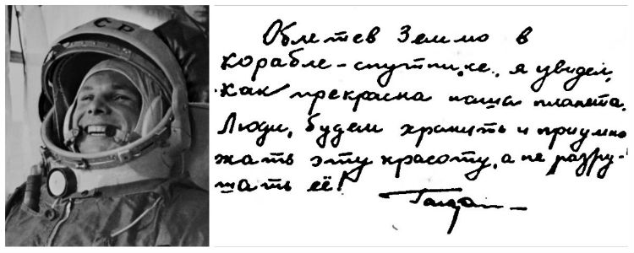

Slide 15
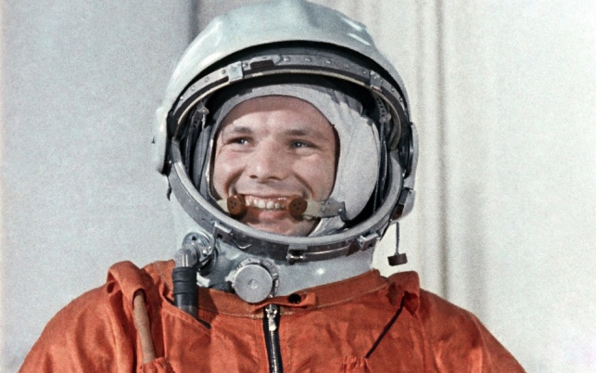
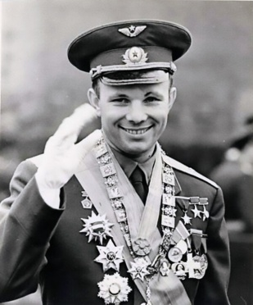
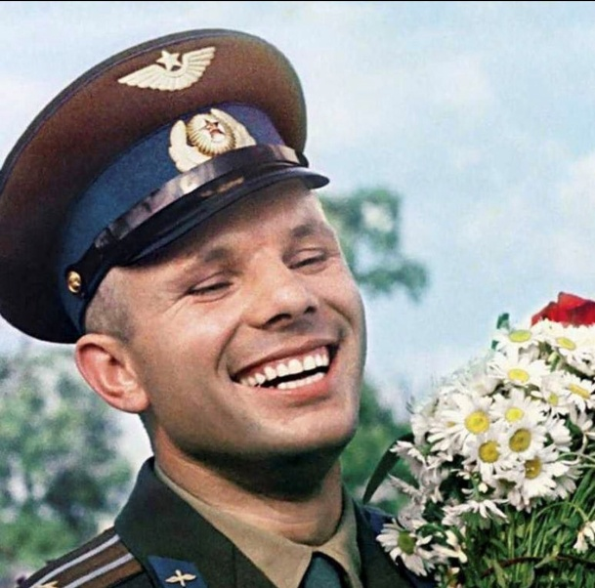
С нами навсегда осталась его улыбка!

